Slide 2
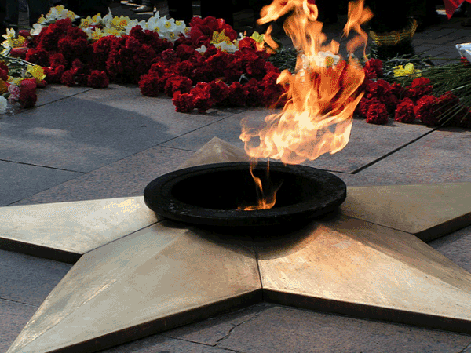

Slide 3
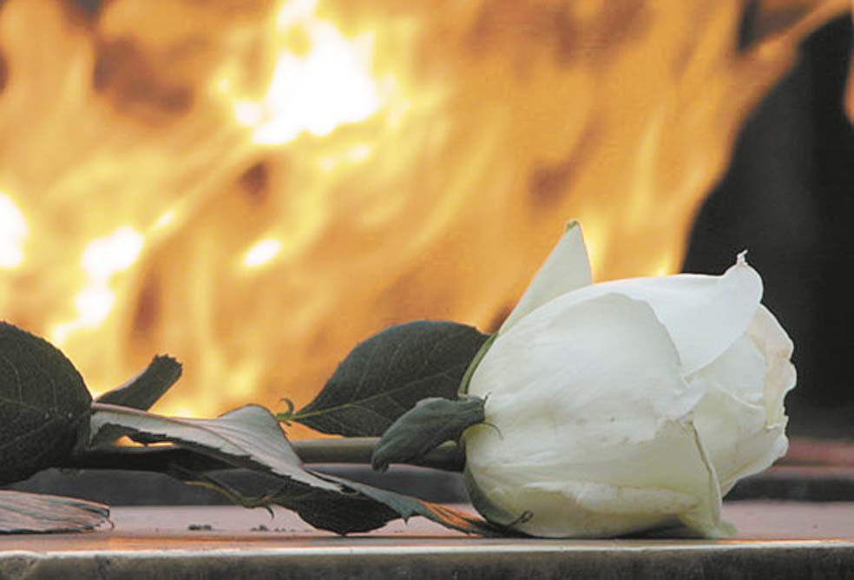
1418

Slide 4
900

Slide 5
БЛОКАДА

Slide 6
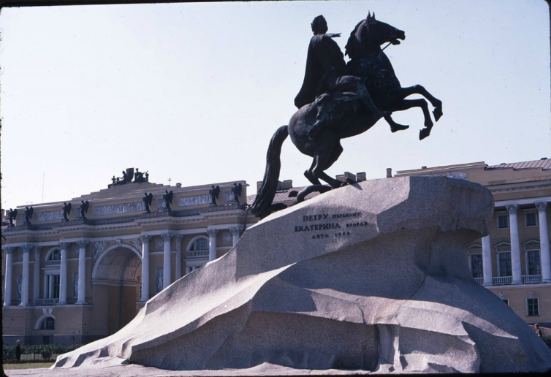
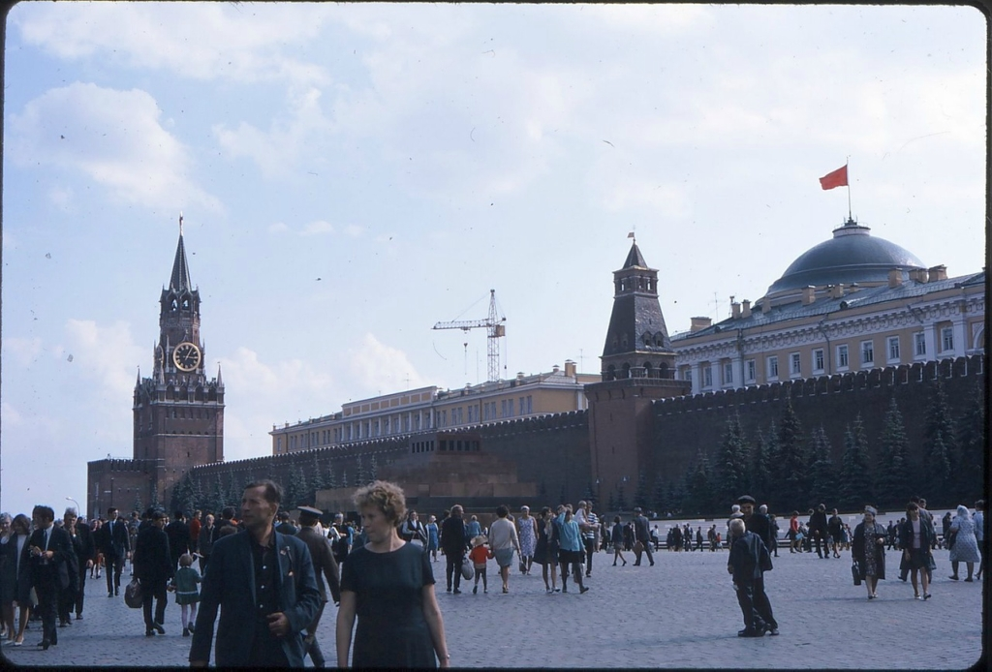
План Гитлера: «Разгромить русских как народ».
Москва и Ленинград обрекались на полное уничтожение – вместе с жителями.

Slide 7
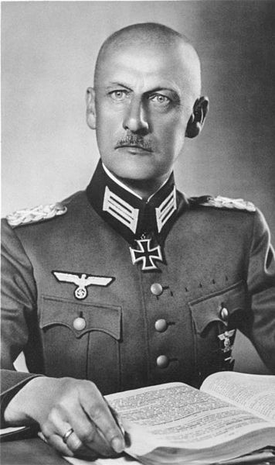
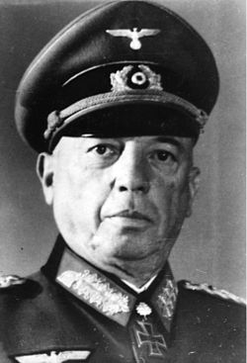
Генерал В. фон Лееб - командующий группой армией «Север»
Задача: штурмом овладеть Ленинградом, сравнять его землей и сделать необитаемым.
Не удалось.
Генерал Г. фон Кюхлер – командующий группой армией «Север» и руководил осадой Ленинграда
«Вряд ли в летописях истории войн найдется еще такой генерал, который умертвил столько людей мирных жителей, сколько это сделал Кюхлер»

